Slide 1
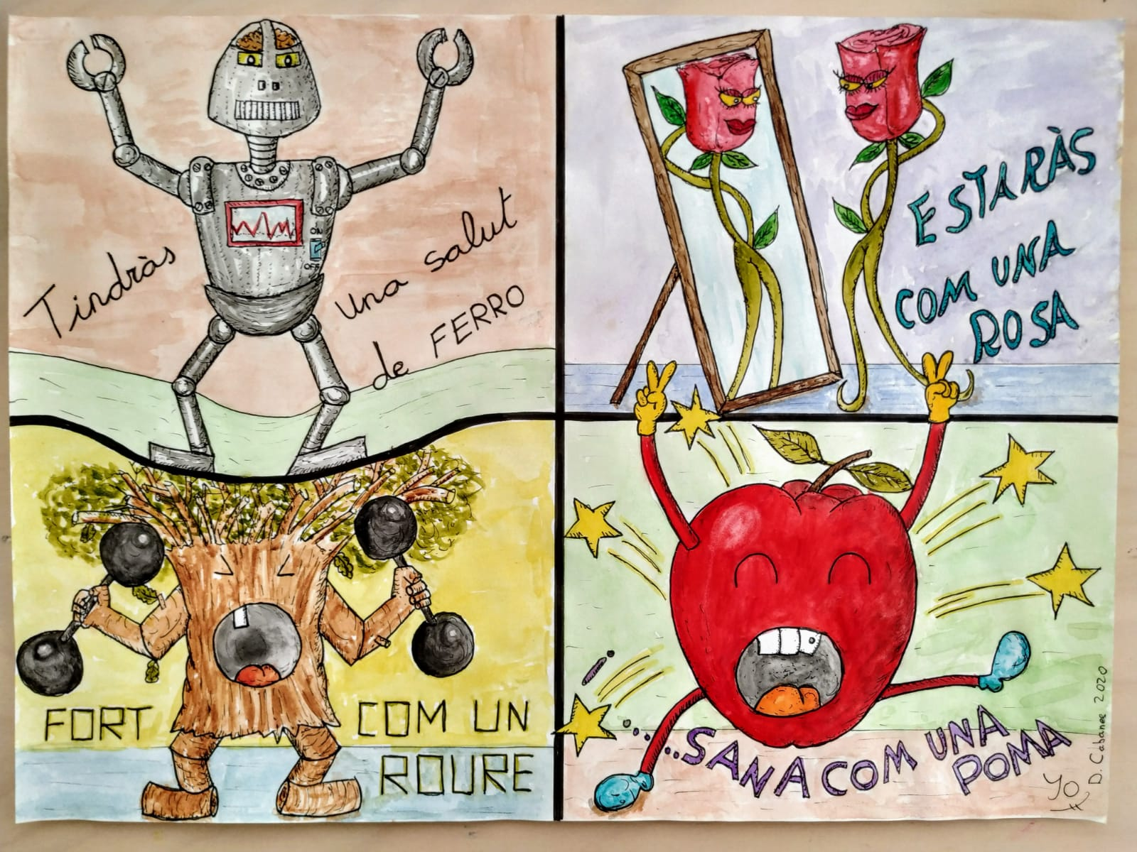
SESIÓN VI
MANTENIMIENTO

Slide 2

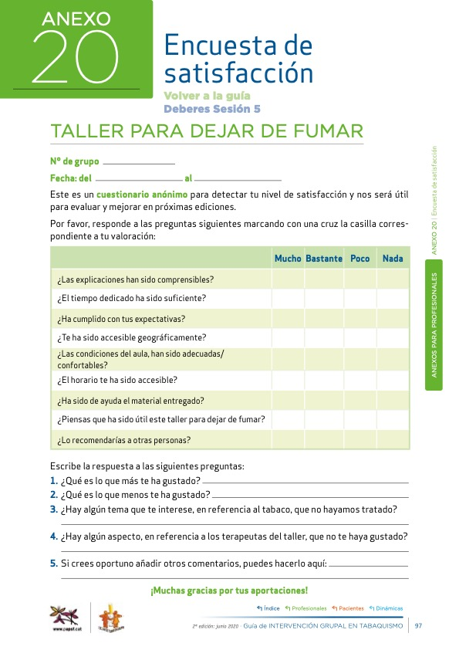
DEBERES
Estrategias de prevención de las recaídas.
Valoración del taller.

Slide 3
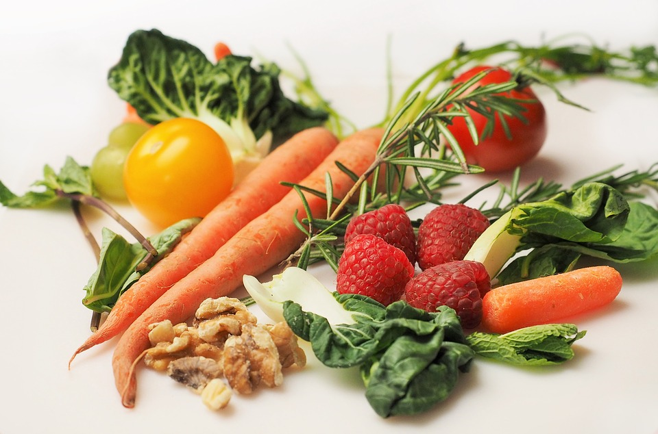
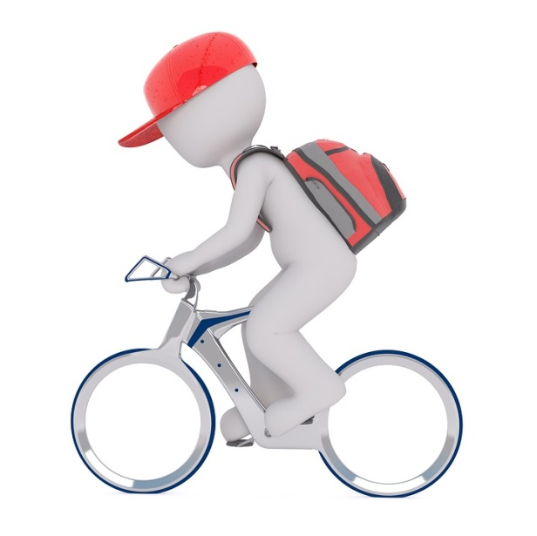
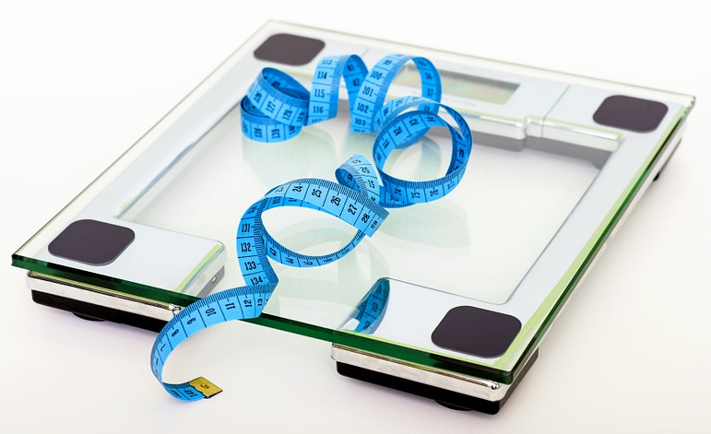
CARBOXIMETRÍA Y PESO
Notes:
Mantenimiento de los valores de la carboximetría en la franja verde, es decir, de no fumador.
Recuérdese:
Hay que comer alimentos bajos en calorías.
Hay que evitar zumos, y es preferible la fruta entera.
Se debe hacer una dieta variada, con fruta y verdura.
Se deben evitar las golosinas y las bebidas azucaradas; son preferibles los caramelos y los chicles sin azúcar, las infusiones y el agua.
Se debe hacer ejercicio moderadamente (caminar, montar en bicicleta).

Slide 4
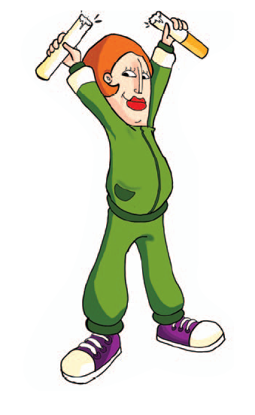

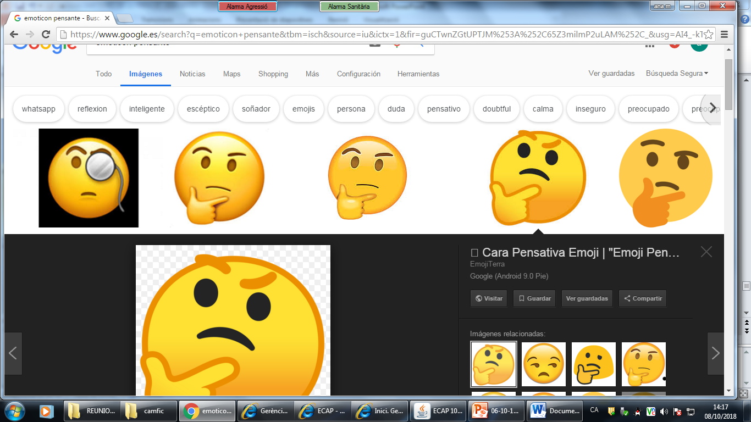
ESTRATEGIAS DE
PREVENCIÓN DE LAS RECAÍDAS
Notes:
Role playing:
Cuatro amigos:
1 ha dejado de fumar hace 4 meses
2 fuman
1 no fuma
Se encuentran para tomar una cerveza en una terraza o para cenar (que decidan ellos). Los 2 amigos fuman y uno ofrece tabaco al que está dejando de fumar: "por los viejos tiempos", "no sabía que habías dejado de fumar”... Él tendrá que decidir si fuma o no y...
Cuando termina el role playing, el grupo debe describir qué papel ha tenido cada uno y debe aportar sus comentarios y proponer alternativas, o simplemente dar su opinión.

Slide 5

¡SITUACIONES DE RIESGO!
Identifica las situaciones de riesgo en las que crees que puedes sufrir la tentación de fumar (en el coche, actos sociales, por aburrimiento, por problemas, estrés…).
Anticípate a estas situaciones:
    ......
    ......
    ......
Notes:
5

Slide 6
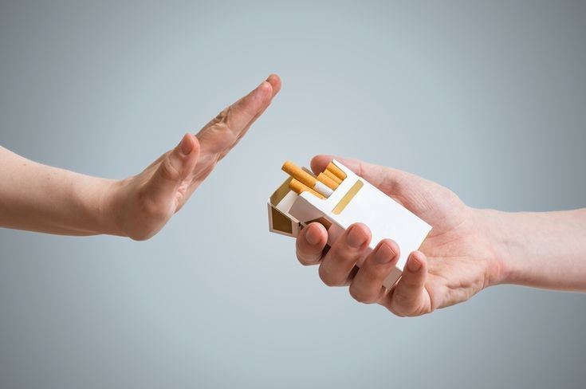
¡¡¡SITUACIONES DE RIESGO!!!
Piensa en una situación que superaste y en la cual no fumaste.
¿Qué pasó?
¿Qué hiciste para prevenir la recaída?
¿Cómo te sentiste al superarla?

Slide 7
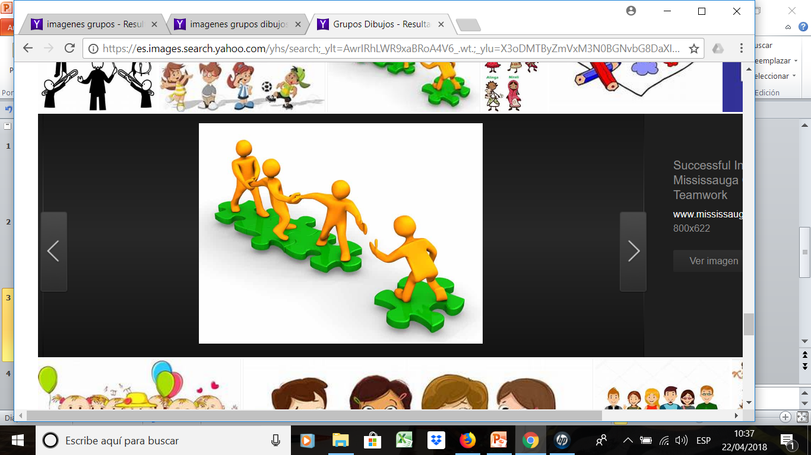
ESTRATEGIAS DE PREVENCIÓN DE LAS RECAÍDAS
Si tienes una recaída, identifica la situación de riesgo.
Evita la fantasía de control o falsa seguridad.
Descarta el consumo esporádico de cigarrillos.
Apóyate en el ejercicio físico y la relajación.
Busca soporte: amigos, profesionales…

Slide 8

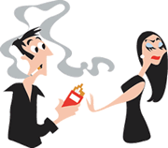
MANTENERSE SIN FUMAR
Cada día que pasa, felicítate por continuar sin fumar. No pienses en el futuro, solo en el día de hoy. “HOY NO FUMO.”
Continúa aplicando las alternativas.
Recuerda la lista de motivos para dejar de fumar.
Los momentos muy difíciles, cuando el deseo de fumar es muy fuerte, disminuirán en intensidad y frecuencia.
Marca los días que hace que no fumas, reúne el dinero que has ahorrado y hazte un buen regalo.

Slide 9
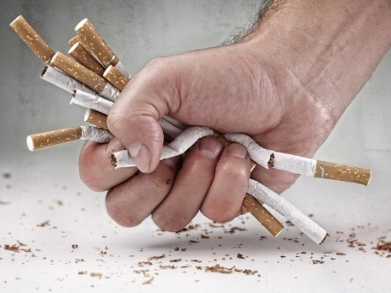
ACTUACIÓN ANTE
UNA RECAÍDA
No te sientas culpable.
Analiza los motivos de la recaída.
Valora el tiempo sin fumar y los beneficios obtenidos hasta el momento.
Reconocer el problema te puede ayudar a solucionarlo.

Slide 10
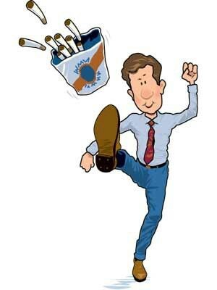
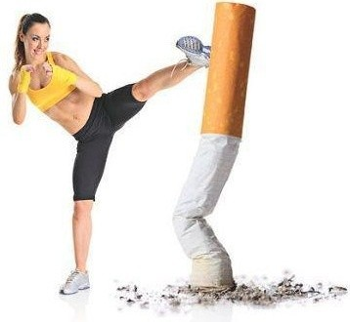
ACTUACIÓN ANTE
UNA RECAÍDA
Anímate a hacer un nuevo intento pronto: actualiza los motivos personales para dejar de fumar.

Slide 11
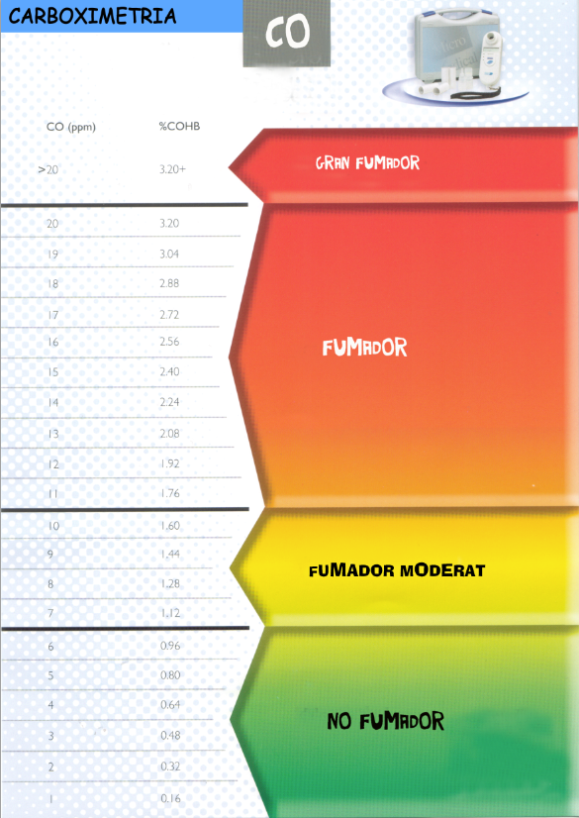
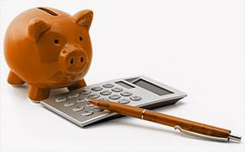
¡¡¡BENEFICIOS!!!
Notes:
Disminuye la carboximetría y las enfermedades.
Aumenta el dinero y la salud individual, colectiva y ambiental.

Slide 12
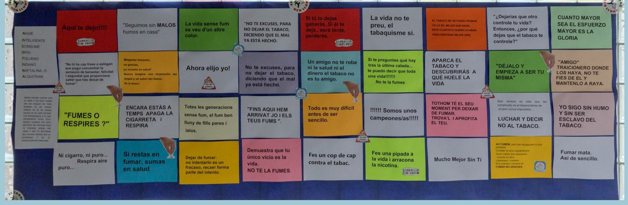
VERBALIZACIÓN DE LOS
BENEFICIOS
Se puede hacer un eslogan anónimo relacionado con el tabaco y después se puede utilizar para hacer un cartel para el centro.

Slide 13
CRONOGRAMA

Slide 14
SESIÓN VI
MANTENIMIENTO
Notes:
Hay que hacer referencia a los dibujos y explicar el de la salud de hierro, que estarás como una rosa, fuerte como un roble y sano como una manzana.

Slide 15

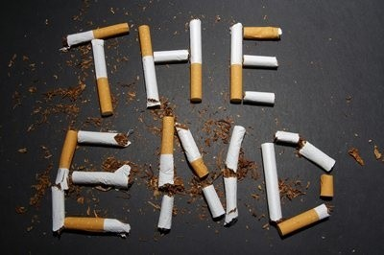
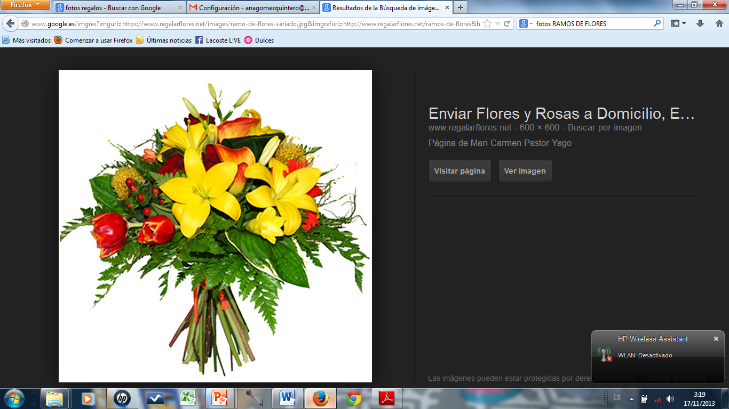
¡¡FELICIDADES!!

Slide 17
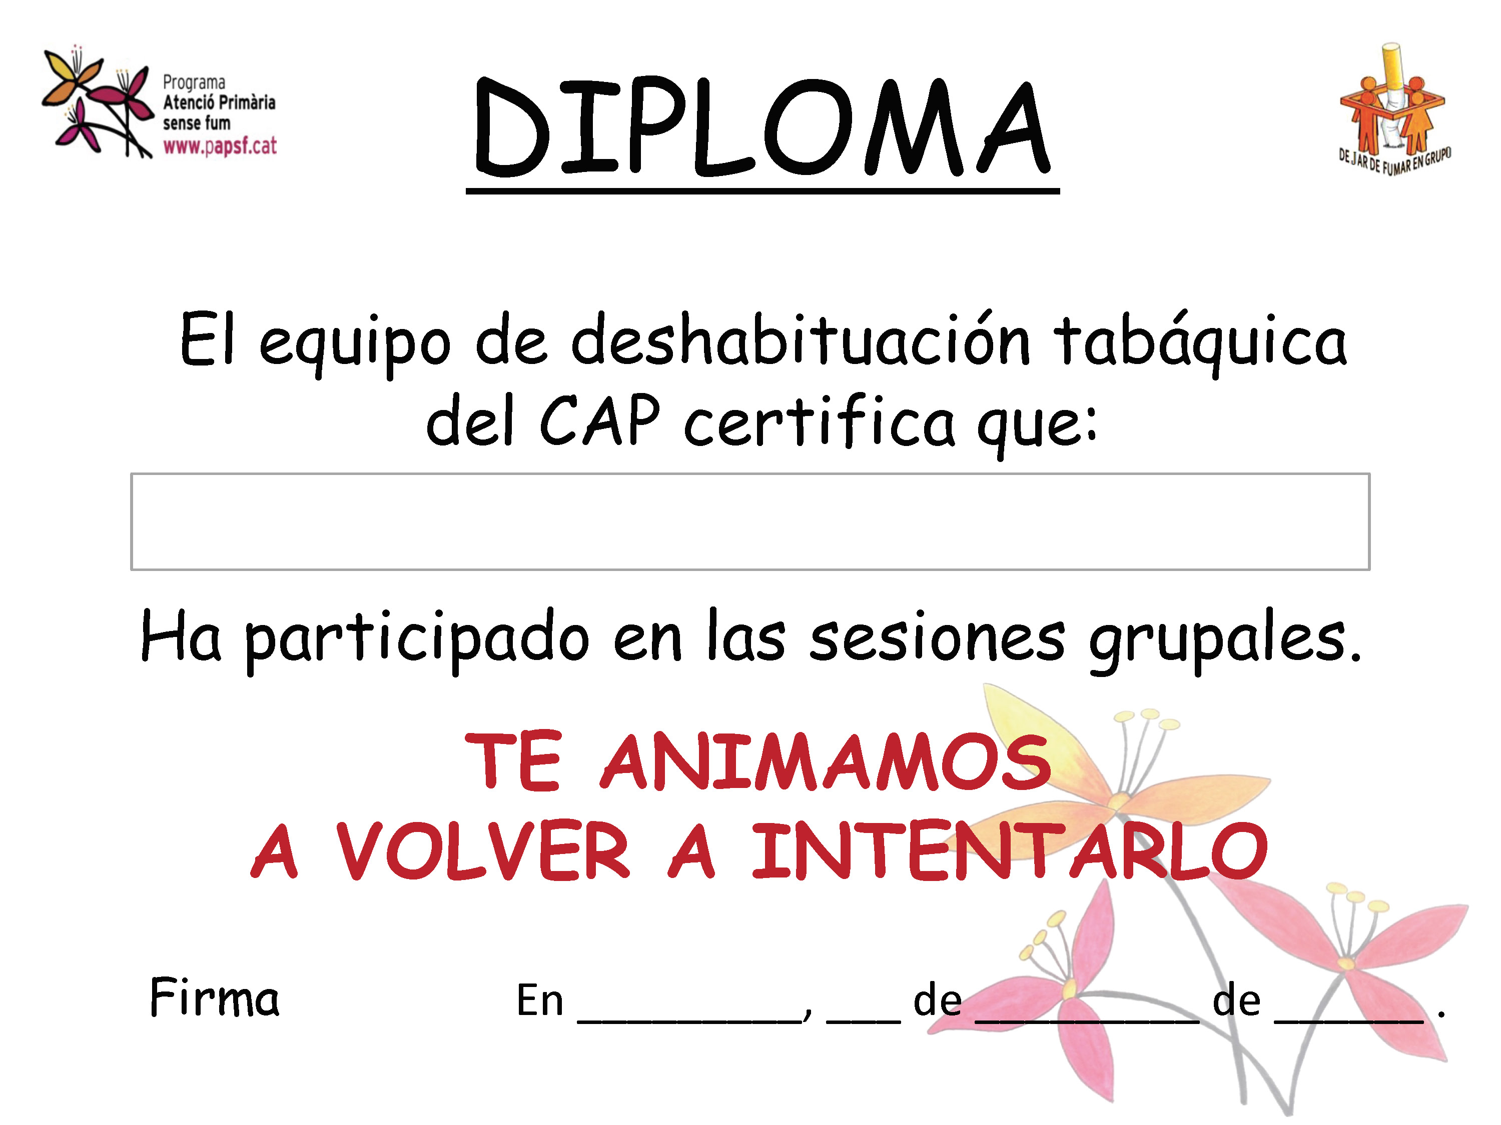

Slide 18
